Slide 1
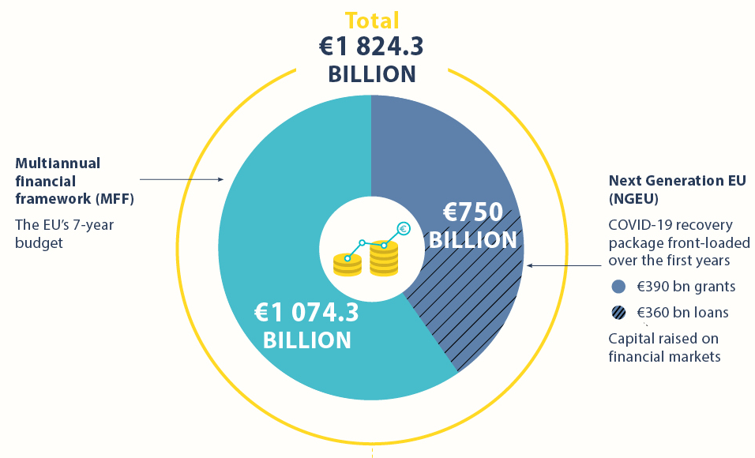
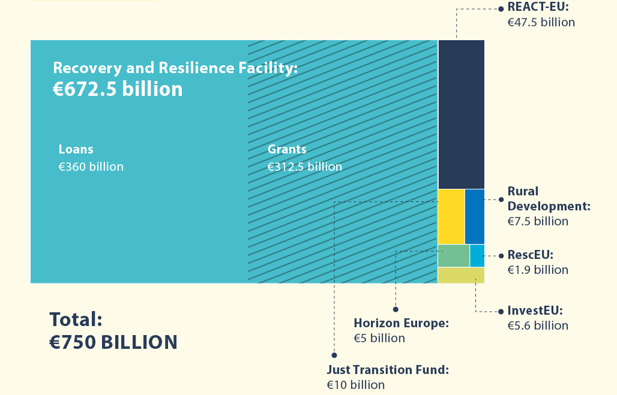
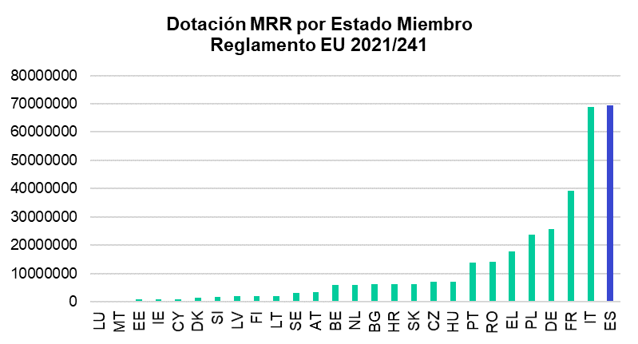
Fondos Next Generation en España
Next Generation UE (transferencias directas)
React UE: 12,436 millones de € (CCAA)
Mecanismo de Recuperación y Resiliencia (MRR): 70.000 millones de €
España es el primer país de la UE con mayor dotación de Fondos de Recuperación

Slide 2
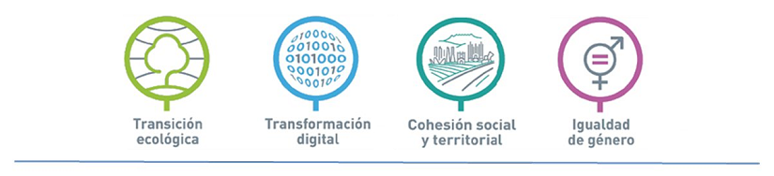


Fondos Next Generation en España
Agenda urbana y rural, lucha contra la despoblación y desarrollo de la agricultura Infraestructuras y ecosistemas resilientes | 14.407 M€ 10.400 M€
III. Transición energética justa e inclusiva | 6.385 M€
IV. Una Administración para el siglo XXI | 4.315 M€
V. Modernización y digitalización del tejido industrial y de la pyme, recuperación del turismo e impulso a una España nación emprendedora | 16.075 M€
20,7%
Pacto por la ciencia y la innovación. Refuerzo a las capacidades del Sistema Nacional de Salud
Educación y conocimiento, formación continua y desarrollo de capacidades
7,1%
4.949 M€
15,0%
10,5%
7.317 M€
69.528 M €
7,0%
1,2%
VIII. Nueva economía de los cuidados y políticas de empleo
4.855 M€
9,2%
IX. Impulso de la industria de la cultura y el deporte
825 M€
6,2%
23,1%
X. Modernización del sistema fiscal
para un crecimiento inclusivo y sostenible
–
Verde
Digital
40,29%
29,58%
2

Slide 3

Amplía información en este Link
Fondos Next Generation en España
10 POLÍTICAS PALANCA
30 COMPONENTES ( 110 INVERSIONES + 102 REFORMAS)
C1 Plan de choque de movilidad sostenible, segura y conectada en entornos urbanos y metropolitanos C2 Plan de rehabilitación de vivienda y regeneración urbana C3 Transformación ambiental y digital del sistema agroalimentario y pesquero | C4 Conservación y restauración de ecosistemas y su biodiversidad C5 Preservación del espacio litoral y los recursos hídricos C6 Movilidad sostenible, segura y conectada | C7 Despliegue e integración de energías renovables C8 Infraestructuras eléctricas, promoción de redes inteligentes y despliegue de la flexibilidad y el almacenamiento C9 Hoja de ruta del hidrógeno renovable y su integración sectorial C10Estrategia de Transición Justa | C11 Modernización de las Administraciones públicas | C12 Política Industrial España 2030 C13 Impulso a la pyme C14 Plan de modernización y competitividad del sector turístico C15 Conectividad Digital, impulso de La ciberseguridad y despliegue del 5G | C16 Estrategia Nacional de Inteligencia Artificial C17 Reforma institucional y fortalecimiento de las capacidades del sistema nacional de ciencia, tecnología e innovación C18 Renovación y ampliación de las capacidades del Sistema Nacional de Salud | C19 Plan Nacional de Competencias Digitales (digital skills) C20 Plan estratégico de impulso de la Formación Profesional C21 Modernización y digitalización del sistema educativo, incluida la educación temprana de 0 a 3 años | C22 Plan de choque para la economía de los cuidados y refuerzo de las políticas de inclusión C23 Nuevas políticas públicas para un mercado de trabajo dinámico, resiliente e inclusivo | C24 Revalorización de la industria cultural C25 España hub audiovisual de Europa (Spain AVS Hub) C26 Plan de fomento del sector del deporte | C27Medidas y actuaciones de prevención y lucha contra el fraude fiscal C28 Adaptación del sistema impositivo a la realidad del siglo XXI C29 Mejora de la eficacia del gasto público C30 Sostenibilidad a largo plazo del sistema público de pensiones en el marco del Pacto de Toledo

Slide 4

Componente 14. Plan de modernización y competitividad del sector turístico
1. Descripción general del componente
  Inversión
  Periodificación
  Enumeración de inversiones
  Enumeración de actuaciones (vinculadas a las inversiones)
2. Detalle de cada actuación
  Descripción de la actuación
  Descripción de la financiación

Slide 5

Componente 14. Plan de modernización y competitividad del sector turístico: Descripción general
INVERSIÓN
Inversión estimada TOTAL incluyendo otras fuentes de financiación distintas al Mecanismo de Recuperación y Resiliencia | 3.940 millones de €
Inversión del componente BAJO EL MECANISMO DE RECUPERACIÓN Y RESILIENCIA | 3.400 millones de €
PERIODIFICACIÓN | 2020 | 2021 | 2022 | 2023 | 2024 | 2025 | 2026
Financiación Plan | - | 1.026,30 | 1.492,30 | 881,40 | - | - | -
Otra financiación | - | 122,70 | 294,60 | 122,7 | - | - | -
TOTAL | - | 1.149,00 | 1.786,90 | 1.004,10 | - | - | -
ENUMERACIÓN DE LAS REFORMAS E INVERSIONES |  | Financiación | % sobre el total | COFOG
C14.R1 | RD por el que se desarrolla el Fondo Financiero del Estado para la Competitividad Turística | N.A.
C14. I1 | Transformación del modelo turístico hacia la sostenibilidad. | 1.923 M€ | 56,56%
C14. I2 | Programa de digitalización e inteligencia para destinos y sector turístico. | 337 M€ | 9,91%
C14. I3 | Estrategias de resiliencia turística para territorios extrapeninsulares. | NA
C14. I4 | Actuaciones especiales en el ámbito de la competitividad. | 920 M€ | 27,06%
Total componente |  | 1.555 M€ | 100%

Slide 6

Componente 14. Plan de modernización y competitividad del sector turístico: Descripción general
Ministerio de Industria, Comercio y Turismo (como coordinador)
INVERSIÓN | ACTUACIONES | MODO DE IMPLEMENTACIÓN (UPV) | ADMINISTRACIÓN EJECUTORA (cooperantes para cada línea de actuación) | INVERSIÓN 2021 | INVERSIÓN 2022 | INVERSIÓN 2023
C14. I1 | Elaboración de la Estrategia de Turismo Sostenible España 2030 | Beneficiario directo/ Subcontrata | Administración General del Estado Comunidades Autónomas | 0,5 M€ | 0 € | 0€
C14. I1 | Planes de Sostenibilidad Turística en Destinos | Subcontrata | Secretaría de Estado de Turismo (SETUR) | 660 M€ | 720 M€ | 478 M€
C14. I1 | Creación del Sistema de Sostenibilidad Turística Integral | Subcontrata | SETUR en colaboración con la Sociedad Mercantil Estatal para la Gestión de la Innovación y las Tecnologías Turísticas, S.A.M.P (SEGITTUR). . | 14,5 M€ | 19 M€ | 11 M€
Notes:
Corresponde a la primera inversión

Slide 7
Componente 14. Plan de modernización y competitividad del sector turístico: Descripción general
INVERSIÓN | ACTUACIONES | MODO DE IMPLEMENTACIÓN (UPV) | ADMINISTRACIÓN EJECUTORA (cooperantes para cada línea de actuación) | INVERSIÓN 2021 | INVERSIÓN 2022 | INVERSIÓN 2023
C14. I2 | Plan de Transformación Digital de Destinos Turísticos | Subcontrata | Ministerio de Industria, Comercio y Turismo Secretaría de Estado de Turismo Sociedad Mercantil Estatal para la Gestión de la Innovación y las Tecnologías Turísticas, S.A.M.P (SEGITTUR) Ministerio de Asuntos Económicos y Transformación Digital | 15 M€ | 100 M€ | 42M€
C14. I2 | Plan de Transformación Digital de Empresas de la cadena de valor turística a través de la Inteligencia Artificial y otras tecnologías habilitadoras. | Beneficiario directo/ Subcontrata | Ministerio de Asuntos Económicos y Transformación Digital Secretaría de Estado de Digitalización e Inteligencia Artificial en coordinación con Ministerio de Industria, Comercio y Turismo Secretaría de Estado de Turismo y la Sociedad Mercantil Estatal para la Gestión de la Innovación y las Tecnologías Turísticas, S.A.M.P (SEGITTUR). | 25 M€ | 45 M€ | 10 M€
Ministerio de Industria, Comercio y Turismo.
Ministerio de Asuntos Económico y Transformación Digital
(como coordinadores)
Notes:
Corresponde a la segunda inversión

Slide 8
Componente 14. Plan de modernización y competitividad del sector turístico: Descripción general
Ministerio de Industria, Comercio y Turismo.
INVERSIÓN | ACTUACIONES | MODO DE IMPLEMENTACIÓN (UPV) | ADMINISTRACIÓN EJECUTORA (cooperantes para cada línea de actuación) | INVERSIÓN 2021 | INVERSIÓN 2022 | INVERSIÓN 2023
C14. I4 | Desarrollo de producto turístico y modernización del ecosistema turístico | Subcontrata | Secretaría General de Industria y PYME, Ministerio de Industria, Comercio y Turismo. Secretaría General de Innovación, Ministerio de Ciencia, Innovación y Universidades. Comunidades autónomas. | 26 M€ | 49 M€ | 25 M€
C14. I4 | Financiación de proyectos de eficiencia energética y economía circular en empresas turísticas | Subcontrata | SGI, Ministerio de Ciencia, Innovación y Universidades. | 220 M€
Notes:
Corresponde a la 4 inversión

Slide 9

Componente 14. Plan de modernización y competitividad del sector turístico: Detalle de cada inversión
Transformación del modelo turístico hacia la sostenibilidad - Elaboración de la Estrategia de Turismo Sostenible España 2030
Elaborar una Estrategía Turística para España mediante la realización de un proceso de reflexión participativa teniendo en cuenta la participación activa de los agentes del ecosistema turístico: Administraciones públicas, entidades privadas y de economía social, asociaciones del sector, universidades, etc.
Convocatoria de inversión dirigida al conjunto del ecosistema turisitico español, público y privado.
La administración ejecutora son espacios de coordinación entre el Estado y el resto de administraciones públicas.
Implementación de la inversión
  2021
  No suponen ayudas de Estado
Se estima un presupuesto total del 0,5 M€

Slide 10
Componente 14. Plan de modernización y competitividad del sector turístico: Detalle de cada inversión
Transformación del modelo turístico hacia la sostenibilidad - Planes de Sostenibilidad Turística en Destinos
Acometer actuaciones transformadoras en el sector turístico en los ambitos de transición verde, eficiencia energéticá, transición digital y mejora de la competiividad.
Convocatoria de inversion dirigida de forma directa a las administraciones públicas competentes en la gestión del Destino Turísitco
La administración ejecutora es la Secretaría de Estado de Turismo (SETUR)
Implementación de la inversión
  2021-2023
  Transferencia de fondos de las Administraciones competentes a los Destinos Turisticos y a empresas a través de ley de contratos y ley de subvenciones.
Se estima un presupuesto total del 1.858 M€

Slide 11
Componente 14. Plan de modernización y competitividad del sector turístico: Detalle de cada inversión
Transformación del modelo turístico hacia la sostenibilidad - Creación del Sistema de Sostenibilidad Turística Integral
Reingeniería de la plataforma tecnológica para la gestión del SCTED:
  Reingeniería y reforma integral de los sistemas de administración de los programas de gestión empleados.
  Esta actuación va dirigida a los usuarios activos y futuros de la plataforma SICTED
  Administración ejecutora SETUR en colaboración con la Sociedad Mercantil Estatal para la Gestión de la Innovación y las Tecnologías Turísticas, S.A.M.P (SEGITTUR)
  Implementación de la inversión
    2021-2023
    Contratación pública. Coordinación con el Instituto Nacional de Estadística y con las CCAA y EELL.

Slide 12
Componente 14. Plan de modernización y competitividad del sector turístico: Detalle de cada inversión
Transformación del modelo turístico hacia la sostenibilidad - Creación del Sistema de Sostenibilidad Turística Integral
Agregación de datos de Viviendas de Uso Turístico:
  Desarrollar un sistema agregado de datos a nivel nacional.
  Esta actuación va dirigida al sector alojativo y destino turístico
  Administración ejecutora SETUR en colaboración con la Sociedad Mercantil Estatal para la Gestión de la Innovación y las Tecnologías Turísticas, S.A.M.P (SEGITTUR).
  Implementación de la inversión
    2021-2023
    Contratación pública. Coordinación con el Instituto Nacional de Estadística y con las CCAA y EELL.
Se estima un presupuesto de 44,5 M€

Slide 13
Componente 14. Plan de modernización y competitividad del sector turístico: Detalle de cada inversión
Programa de digitalización e inteligencia para destinos y sector turístico - Plan de Transformación Digital de Destinos Turísticos.
Desarrollar nuevas herramientas para la Red de Destinos Turísticos Inteligentes
Plataforma inteligente de destino e impulso y consolidación de la Red de DTI:
  Estas actuaciones van dirigida a entidades locales miembros de la Red DTI y conjunto de destinos
  Administración ejecutora: Ministerio de Industria, Comercio y Turismo/Secretaría de Estado de Turismo/Sociedad Mercantil Estatal para la Gestión de la Innovación y las Tecnologías Turísticas, S.A.M.P (SEGITTUR)
  Implementación de la inversión
    2021-2023
    Contratación pública

Slide 14
Componente 14. Plan de modernización y competitividad del sector turístico: Detalle de cada inversión
Programa de digitalización e inteligencia para destinos y sector turístico - Plan de Transformación Digital de Destinos Turísticos.
Sistema de Inteligencia Turística para administraciones y sector turístico (SIT):
  Solución para la integración de todas las fuentes de información turística en España.
  Esta actuación va dirigida Administración General del Estado, Comunidades Autónomas,Diputaciones, Entidades locales, mancomunidades de municipios, comarcas y otras entidades que agrupen varios municipios. Prensa, estudiantes, investigadores, así como actores del sector privado queintegran el tejido productivo del turismo.
  Administración ejecutora: Ministerio de Industria, Comercio y Turismo/Secretaría de Estado de Turismo/Sociedad Mercantil Estatal para la Gestión de la Innovación y las Tecnologías Turísticas, S.A.M.P (SEGITTUR), en coordinación con el Ministerio de Asuntos Económicos y Transformación Digital.
  Implementación de la inversión
    2021-2023
    Contratación pública
. Se estima un presupuesto de 157 M€

Slide 15
Componente 14. Plan de modernización y competitividad del sector turístico: Detalle de cada inversión
Programa de digitalización e inteligencia para destinos y sector turístico - Plan de Transformación Digital de Empresas de la cadena de valor turística a través de la Inteligencia Artificial y otras tecnologías habilitadoras
Programa para el desarrollo de un “industrial data space”
  Creación un “industrial data space” que soporen la transformación digital del sector turismo hacia el uso intensivo del big data y la inteligencia aritifical.
  Esta actuación va dirigida al sector turístico (instrumentos de cooperación púllico–privada para gestionar el diseño y el despliegue del espacio de datos).
  Administración ejecutora: Ministerio de Asuntos Económicos y Transformación Digital, Secretaría de Estado de Digitalización e Inteligencia Artificial en coordinación con Ministerio de Industria, Comercio y Turismo, Secretaría de Estado de Turismo y la Sociedad Mercantil Estatal para la Gestión de la Innovación y las Tecnologías Turísticas, S.A.M.P (SEGITTUR).
  Implementación de la inversión
    2021-2023
    Subvenciones/ licitación

Slide 16
Componente 14. Plan de modernización y competitividad del sector turístico: Detalle de cada inversión
Programa de digitalización e inteligencia para destinos y sector turístico - Plan de Transformación Digital de Empresas de la cadena de valor turística a través de la Inteligencia Artificial y otras tecnologías habilitadoras
Desarrollo de un entorno colaborativo público privado al estilo de “app store”
  Desarrollo de un entorno colaborativo ´púlico privado al estilo de “app store” para fomentar la innovación basada en tecnologías habilitadoras desarrolladas para los procesos de gestión del sector turístico
  Esta actuación va dirigida a todas las empresas del sector las beneficiarias por el desarrollo del consorcio público privado
  Administración ejecutora: Ministerio de Asuntos Económicos y Transformación Digital, Secretaría de Estado de Digitalización e Inteligencia Artificial en coordinación con Ministerio de Industria, Comercio y Turismo, Secretaría de Estado de Turismo.
  Implementación de la inversión
    2021-2023
    Subvenciones/ licitación
Se estima un presupuesto de 100 M€ (“industrial data space” y “app store”)

Slide 17
Componente 14. Plan de modernización y competitividad del sector turístico: Detalle de cada inversión
Programa de digitalización e inteligencia para destinos y sector turístico - Plan de Transformación Digital de Empresas de la cadena de valor turística a través de la Inteligencia Artificial y otras tecnologías habilitadoras
Convocatorias de “última milla”
  Convocatorias para proyectos innovadores de base tecnológica relacionados con internet de las cosas, 5G, big data, cierseguridad o aplicaciones móviles que mejoren los procesos de gestión de las empresas en su relación con clientes, en la gestión de sus beneficios o, por ejemplo, en su posicionamiento de marca
  Esta actuación va dirigida a empresas (preferentemente PYME) y asociaciones o entidades aosciativas
  Administración ejecutora: Ministerio de Industria, Comercio y Turismo, Secretaría de Estado de Turismo que actuará como órgano instructor y la Sociedad Mercantil Estatal para la Gestión de la Innovación y las Tecnologías Turísticas, S.A.M.P (SEGITTUR) en calidad de entidad colaboradora de la Secretaría de Estado de Turismo para la gestión de las ayudas. Se contará con la participación de las Administraciones territoriales.
  Implementación de la inversión
    2021-2023
    Subvención/liciación
  Se estima un presupuesto de 80 M€ (Convocatorias de “última milla”)

Slide 18
Componente 14. Plan de modernización y competitividad del sector turístico: Detalle de cada inversión
Actuaciones especiales en el ámbito de la competitividad - Desarrollo de producto turístico y modernización del ecosistema turístico.
Implementación de Programa de apoyo a creación y desarrollo de productos turísticos.
  Contribuir a la creación, desarrollo y diversificación del producto turístico nacional con vistas a su proyección exterior y a la consolidación de la Marca España como destino turístico.
  Esta actuación va dirigido a entidades beneficiarias de ayudas (sector turístico) y al ecosistema turístico
  Administración ejecutora: Secretaría de Estado de Turismo con la participación de las CCAA a través de la aprobación de la Estrategia de Producto Turístico y de las directrices del Programa de apoyo a la creación y desarrollo de productos turísticos.
  Implementación de la inversión
    2021-2023
    Subvenciones
  Se estima un presupuesto total del 100M€

Slide 19
Componente 14. Plan de modernización y competitividad del sector turístico: Detalle de cada inversión
Actuaciones especiales en el ámbito de la competitividad - Financiación de proyectos de eficiencia energética y economía circular (reducción, reutilización y reciclado de residuos) en empresas turísticas.
  Proyectos financiables en modalidad de blending enmarcados en actuaciones destinadas a fomentar la trasformación energética de as empresas y la introducción de medidas que contribuyan a la economía circular
  Esta actuación va dirigido a empresas del sector turístico especialmente aquellas que presten servicios a grandes inmuebles como el sector hotelero.
  Administración ejecutora: Ministerio de Industria Comercio y Turismo - Secretaría de Estado de Turismo en coordinación con las CCAA.
  Implementación de la inversión
    2021-2023 aprox
    Subvenciones
  Se estima un presupuesto total del 220M€, a ello se le añade la financiación del FOCIT 540M€

